Slide 1

Sicherheit@Kirchenfeld
Filterblase

Slide 2

Notes:
Ein Eingabefeld, ein Suchen-Knopf…
Wie eine mathematische Funktion, die Resultate hängen einfach von den Suchbegriffen ab, oder?

Slide 3
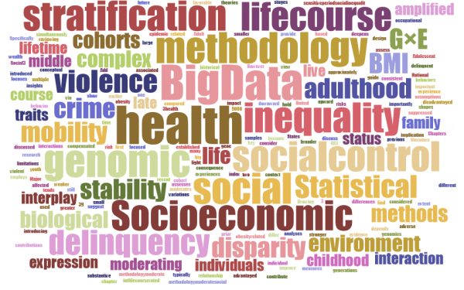




Notes:
Erhalten diese beiden Personen dieselben Resultate, wenn sie nach den gleichen Begriffen suchen?
Nein, seit 2009 sind Suchresultate auch dann personalisiert, wenn man nicht mit einem Google-Konto eingeloggt ist!
→ Personalisierung z.B. anhand bisheriger Suchanfragen (Begriffe, angeklickte Resultate, …)

Slide 4
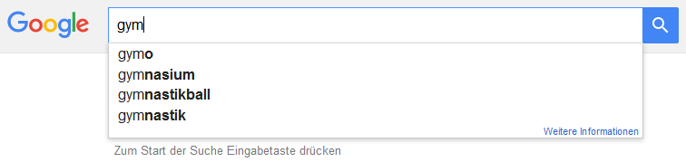
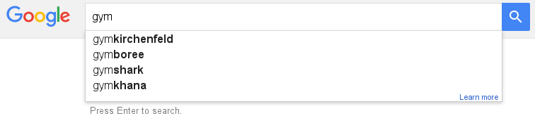
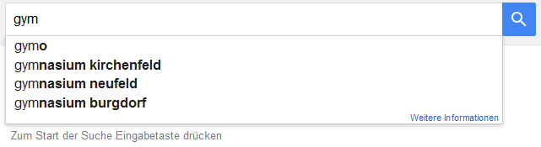
Personalisierung durch Suchverlauf
Notes:
Welche Suchanfrage stammt von mir, welche von einer Kollegin?

Slide 5
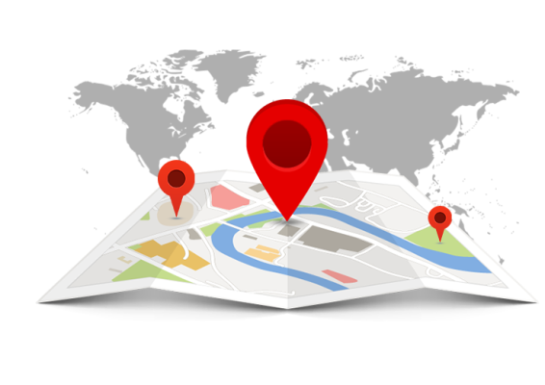
Notes:
→ Personalisierung basierend auf dem aktuellen Standort (Land, Provider, GPS, WLAN, …)

Slide 6
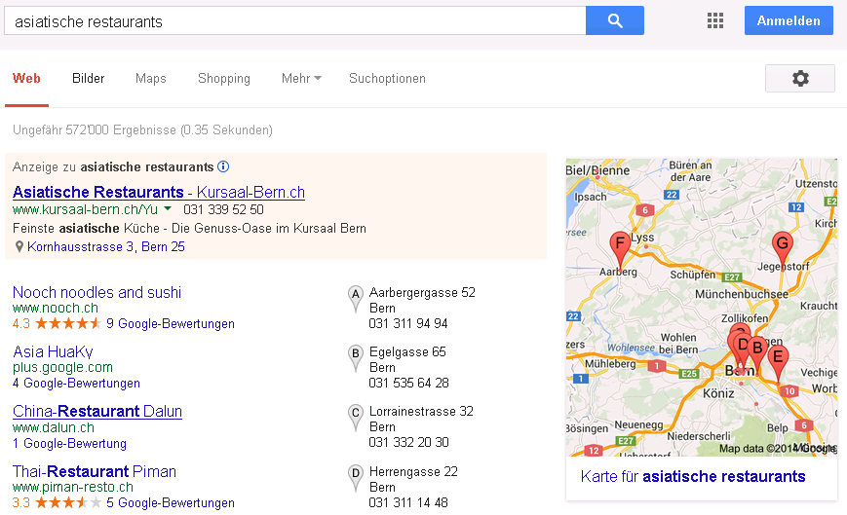
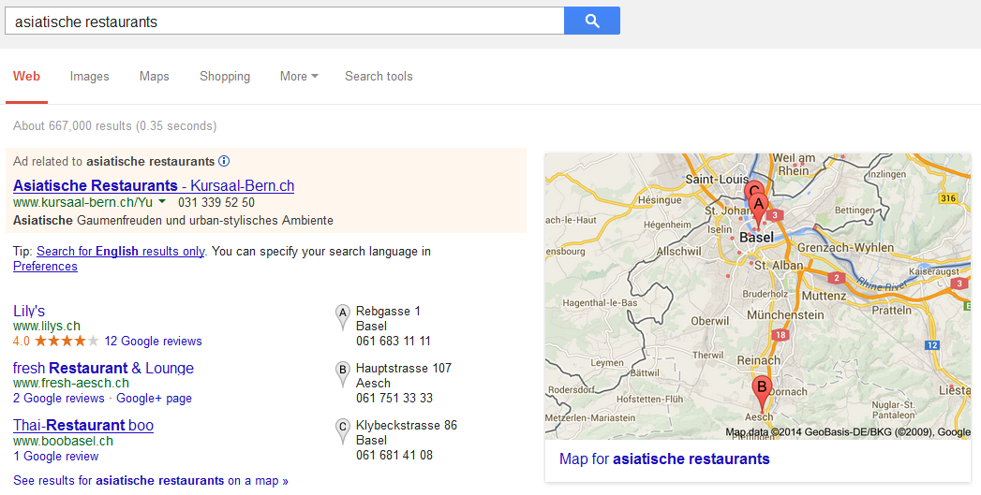

Ortsbasierte Personalisierung
an der Schule
unterwegs

Slide 7

Notes:
→ Personalisierung basierend auf dem benutzten Gerät (Gewichtung der Resultate auch nach Smartphone-Tauglichkeit bei Anfragen von Smartphones)

Slide 8
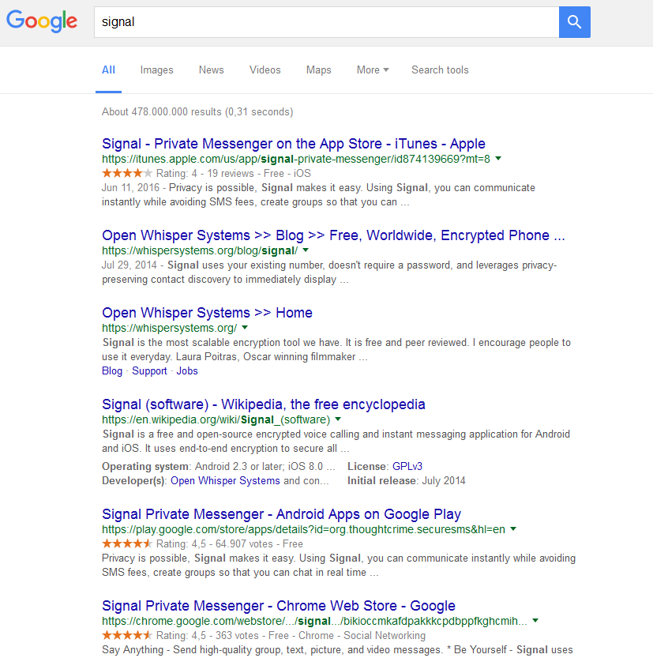
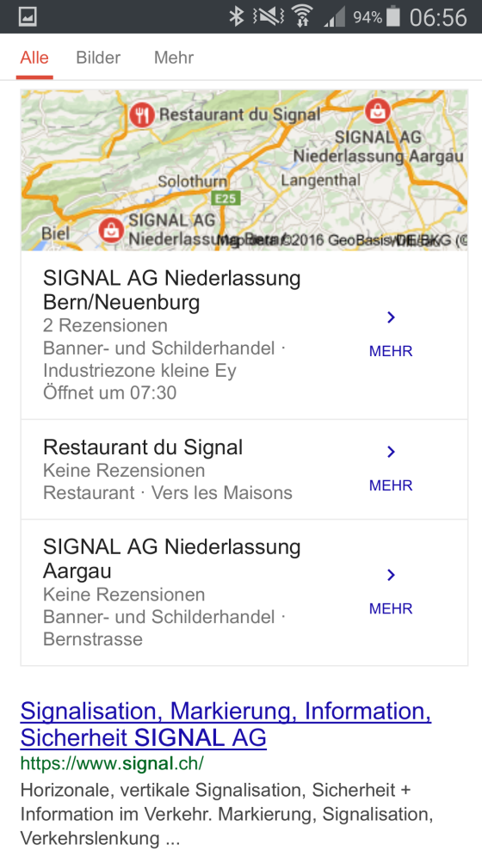
Gerätebasierte Personalisierung
PC
Smartphone
Notes:
Signal – ein Instant-Messenger für Privacy-Interessierte
Hier wurde mit einem synchronisierten Firefox-Browserprofil gesucht (einmal vom PC, einmal vom Smartphone aus)

Slide 9

Notes:
→ Personalisierung anhand sozialer Kontakte und Empfehlungen

Slide 10
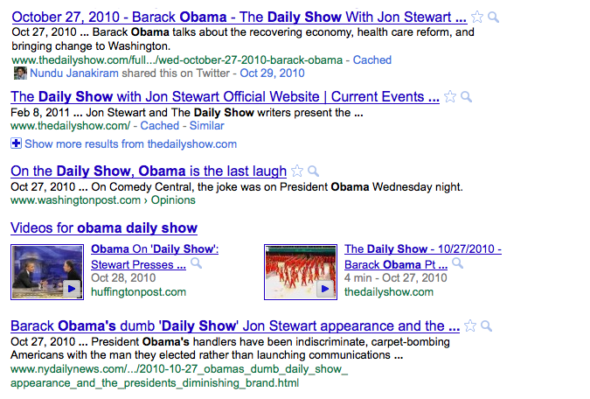
Soziale Personalisierung

Slide 11


Es geht auch anders
https://duckduckgo.com/
https://swisscows.ch/
Notes:
Diese beiden Suchmaschinen versprechen, keine Daten über ihre Benutzer zu speichern und Suchresultate nicht zu personalisieren.

Slide 12

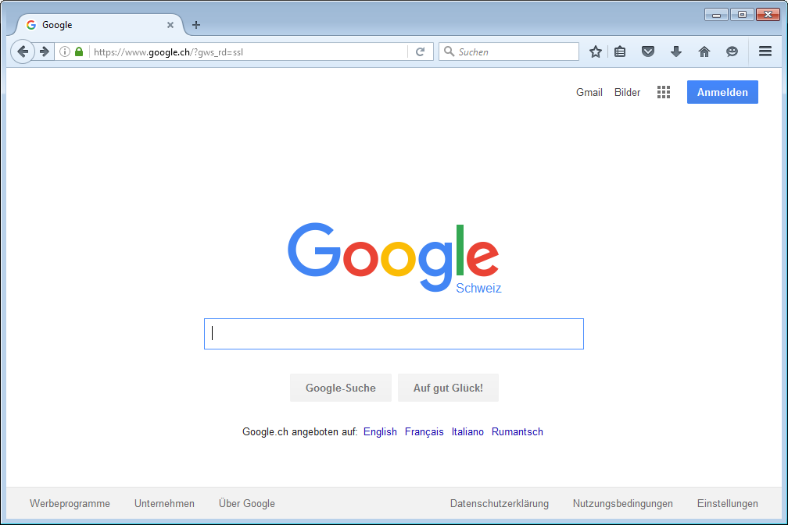

Privatsphäre-Einstellungen

Slide 13
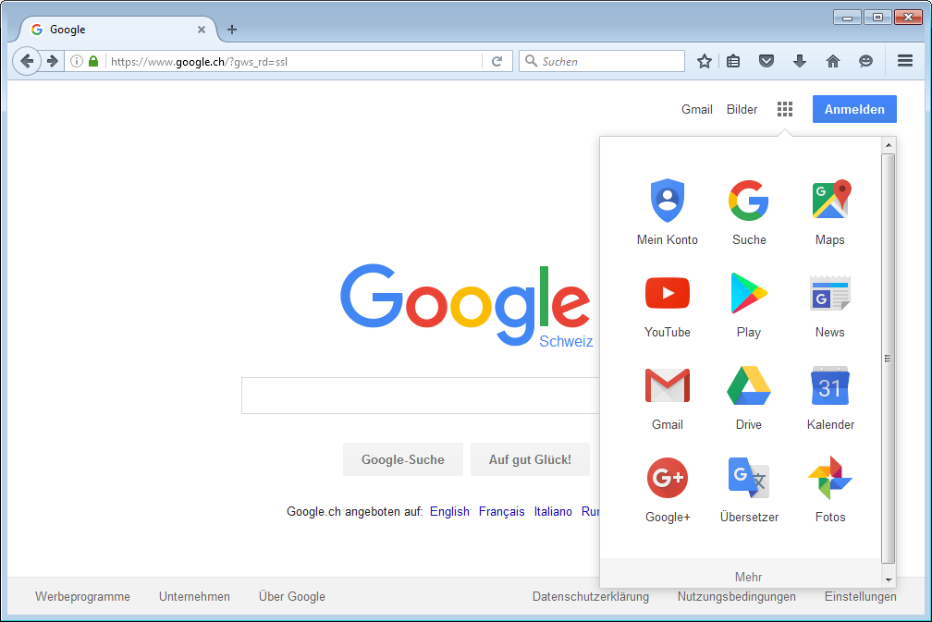
Privatsphäre-Einstellungen

Slide 14
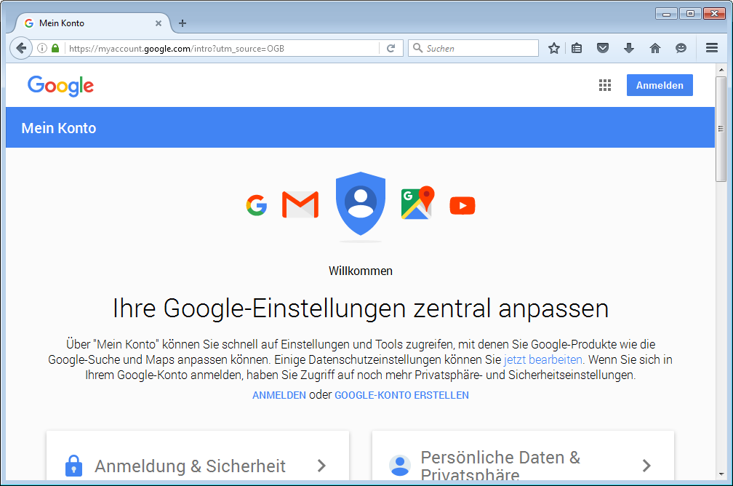
Privatsphäre-Einstellungen

Slide 15
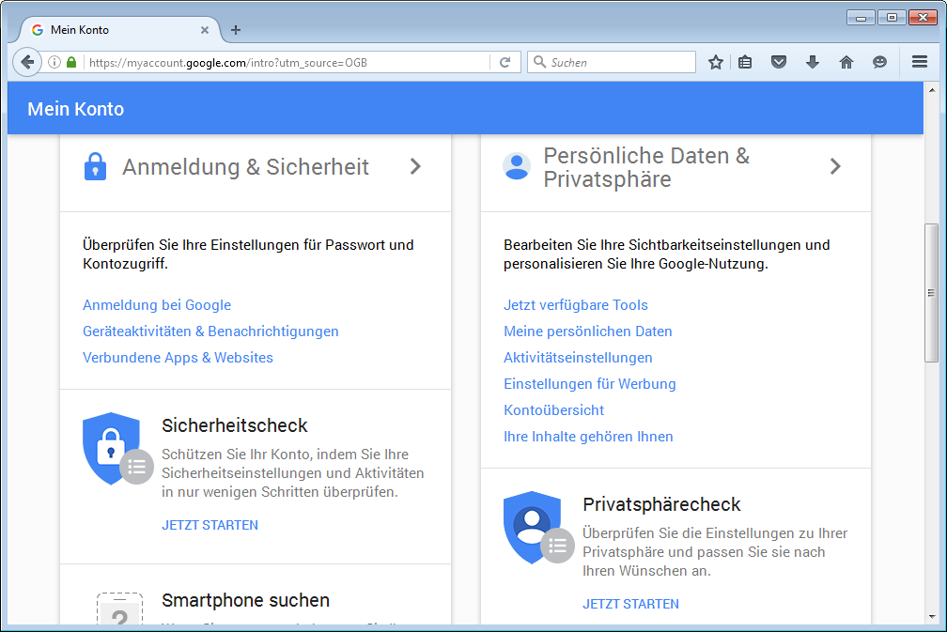
Privatsphäre-Einstellungen

Slide 16
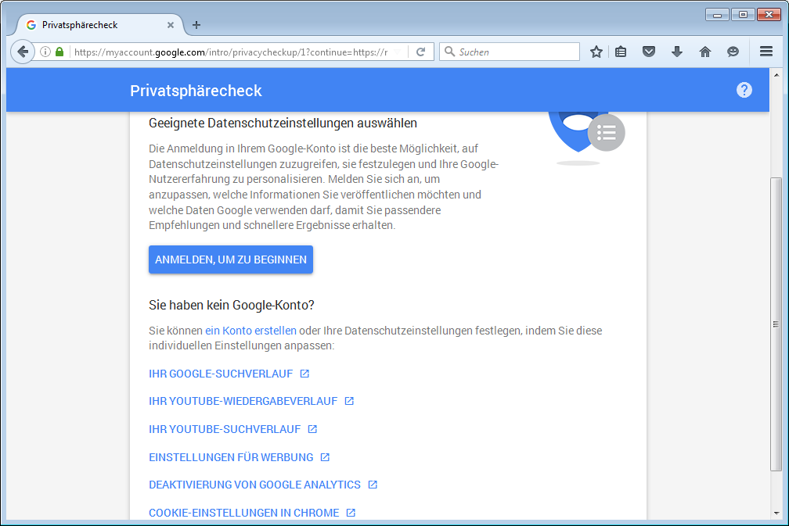
Privatsphäre-Einstellungen

Slide 17
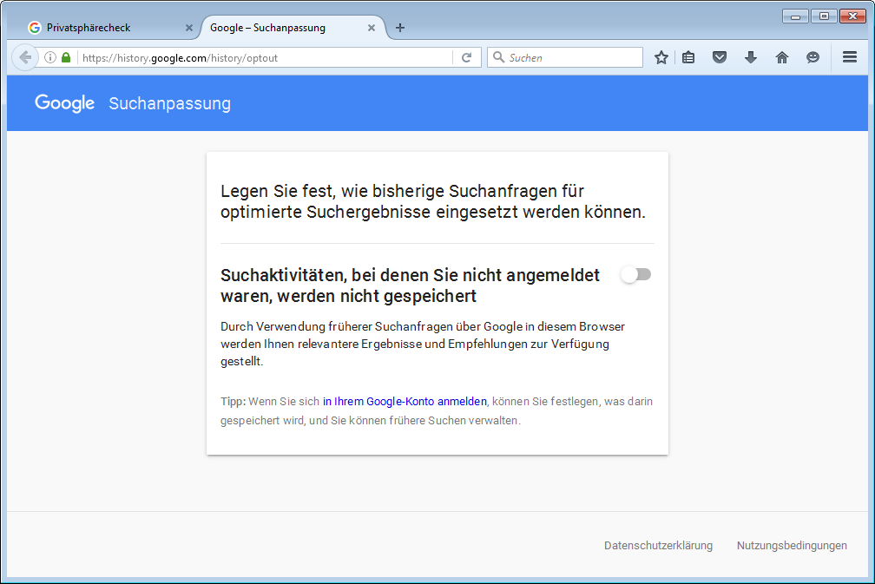
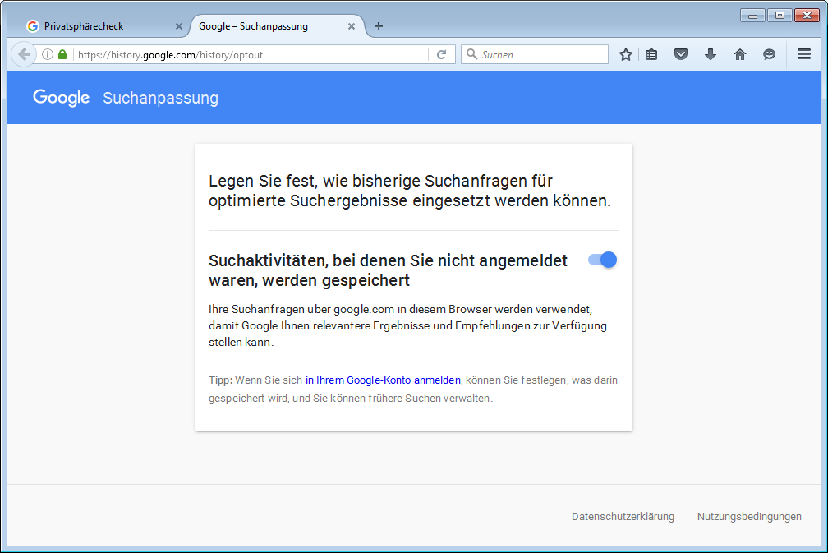
Privatsphäre-Einstellungen

